Slide 1
Chapter 1 : Introduction

Slide 2
Chapter 1 : Introduction
운영체제가 할 일
컴퓨터 시스템의 구성
컴퓨터 시스템 구조
운영체제 구조
운영체제 연산
프로세스 관리
메모리 관리
저장장치 관리
보호와 보안
분산 시스템
전용 시스템
컴퓨팅 환경

Slide 3
Objectives
컴퓨터 시스템 구조에 대한 기본 지식을 제공
운영체제의 주요 구성 요소에 대한 개관을 제공
많은 컴퓨팅 환경에 대한 개요를 제공

Slide 4
What is an Operating System?
컴퓨터의 하드웨어(H/W)를 관리하는 프로그램
응용프로그램을 위한 기반을 제공하며, 컴퓨터 사용자와 하드웨어 사이에서 중재자 역할을 수행
운영체제(OS)의 목적
  대형 컴퓨터 운영체제
    하드웨어의 이용을 최적화하는 데 주안점을 둠(H/W 효율성)
  퍼스널 컴퓨터 운영체제
    복잡한 게임, 비즈니스 응용, 그리고 이들 중간에 위치하는 모든 응용을 지원(사용자 편리성)
  휴대용 컴퓨터 운영체제
    사용자가 프로그램을 수행하기 위해 컴퓨터와 쉽게 인터페이스할 수 있는 환경을 제공(사용의 편리성)

Slide 5
Computer System Structure
컴퓨터 시스템의 4가지 구성 요소
  하드웨어(Hardware)
    기본 계산용 자원을 제공
    CPU, Memory, I/O 장치 등
  운영체제(Operating System)
    다수의 사용자를 위해 다양한 응용 프로그램 간의 하드웨어 사용을 제어하고 조정
  응용 프로그램(Application Programs)
    사용자의 계산 문제를 해결하기 위해 이들 자원이 어떻게 사용될 지를 정의(Word Processors, Compilers, Web Browsers, Database Systems, Video Games 등)
  사용자(Users)
    People, Machines, 다른 Computers

Slide 6

Four Components of a Computer System
<컴퓨터 시스템 구성 요소에 대한 개략적 구성도>

Slide 7
Operating System Definition
컴퓨터 관점에서 운영체제는 하드웨어와 가장 친밀한 프로그램
운영체제는 자원 할당자(Resource Allocator)
  모든 자원에 대한 관리자로 동작(필요한 자원 할당 등)
  자원에 대해 서로 상충될 수 있는 요청들을 공정하고, 효율적으로 운영할 수 있도록 결정
운영체제는 제어 프로그램(Control Program)
  컴퓨터의 부적절한 사용을 방지하기 위해 사용자 프로그램의 수행을 제어
  특히 입출력 장치의 제어와 작동에 관심을 가짐

Slide 8
Operating System Definition (Cont.)
일반적으로 운영체제에 대한 완벽한 정의는 없음
어느 부분이 운영체제에 속하고, 속하지 않는지에 대한 보편적으로 인정되는 정의 또한 존재하지 않음
  사용자가 운영체제를 주문했을 때 판매업자가 실어 보내주는 모든 것
  그러나 포함되는 기능은 시스템에 따라 크게 변함
또한 IT 환경 변화로 OS에 대한 고정 관념도 변화
  새로운 OS 개념을 이끄는 삼두마차로 구글(Google), VM웨어(Vmware), MS(Microsoft)
  구글은 OS에 대해 PC를 끄고, 구글 앱스, 검색, 웨이브 등 자사 웹기반 애플리케이션으로 들어오는 역할만 생각(데스크톱용 웹 OS인 ‘크롬 OS’)
Notes:
구글 앱스(Google Apps)는 구글이 제공하는 웹 애플리케이션이다. 도메인만 있으면 지메일, 구글 문서도구, 구글 캘린더, 구글 사이트 도구, 구글 그룹스 등을 통합적으로 엮어서 이용할 수 있다.
구글 크롬 OS(Google Chrome OS)는 구글이 설계한 차기 오픈 소스^{[3]} 운영 체제이며 웹 애플리케이션과만 동작한다.^{[4]} 2009년 7월 7일, 크롬 OS는 2010년에 공식적으로 안정된 버전이 출시될 예정이라고 발표하였다.[
구글 웨이브는 여러 가지 서비스가 통합된 것으로 볼 수 있습니다. 웹 2.0의 개념들이 고스란히 녹아있는 Interactive한 측면이 많이 있죠. 메신저, 메일, 카페, 블로그, SNS, 웹하드, wiki의 기능까지 방법에 따라 여러 가지로 사용할 수 있는 구색을 갖추고 있습니다.
기본적으로 하나의 온라인 플랫폼이라고 할까요.

Slide 9
Operating System Definition (Cont.)
  VM웨어도 클라우드 데이터센터에서 애플리케이션과 인프라를 이어주는 것을 ‘클라우드 OS’로 부르고 있음 (‘vSphere 5’ 클라우드 OS)
  MS는 현재 가상화 시장에선 VM웨어에, 웹기반 애플리케이션에선 구글에 밀리고 있음. 이를 감안해 데스크톱 지배력과 클라우드 컴퓨팅의 비전을 결합하는데 주력하고 있음(‘쉐어포인트 서버’)
운영체제(OS)의 일반적 정의
  컴퓨터에서 항상 수행되는 프로그램
  ☞ 일반적으로 ‘커널(Kernel)’이라 함
  그 이외의 다른 모든 것은 ‘응용 프로그램(Application Program)’
Notes:
마이크로소프트 셰어포인트 워크스페이스(Microsoft Office SharePoint Workspace, 옛 이름: 마이크로소프트 오피스 그루브(Microsoft Office Groove))은 오프라인이거나 같은 네트워크를 공유하지 않아도 문서 합작품을 만들 수 있는 소프트웨어다.
워크스페이스 안에서, 참여자들은 파일들을 자유롭게 공유하며 그룹 프로젝트를 진행할 수 있다. 그루브 참여자는 워크스페이스를 만들고, 문서를 추가하고, 다른 사람들을 워크스페이스에 부를 수 있다. 초대를 수락하면 워크스페이스의 멤버가 된다. 참여자는 각자 워크스페이스 전체를 독자적으로 저장해서, 그 내용을 자기 마음대로 수정할 수 있다. 그루브는 그 모든 '개인적 워크스페이스'를 하나로 관리한다. 어느 개인이 워크스페이스를 변경하면 그루브는 이를 모아 네트워크를 통해 동기화시킨다.

Slide 10
Computer Startup
부트스트랩 프로그램(Bootstrap Program)
  컴퓨터가 구동을 시작하기 위해서(전원이 켜지거나 재 부트될 때) 수행되는 초기 프로그램
  전형적으로 ‘펌웨어(Firmware)’라 알려져 있는 컴퓨터 내의 읽기 전용 메모리(ROM, Read-Only Memory)나 EPROM에 저장
  CPU 레지스터로부터 장치 제어기, 메모리 내용 등을 포함한 시스템의 모든 면을 초기화
  운영체제를 적재하는 방법 및 수행을 시작하는 방법을 알아야 함. 이를 위해 운영체제의 커널을 찾아 메모리에 적재하고 실행시킴
Notes:
strap 미국·영국 [strӕp] 영국식 1. (가죽・천 등으로 된) 끈
2. 끈으로 묶다
3. 붕대를 감다

Slide 11

Computer System Organization
컴퓨터 시스템 구성
  공유 메모리에 대한 접근을 제공하는 공통 버스에 의해 연결된 여러 개의 장치 제어기와 하나 이상의 CPU로 구성됨
  CPU와 장치 제어기는 메모리 사이클을 얻기 위해 서로 경쟁하면서 병행 수행됨

Slide 12
Computer System Operation
각 장치 제어기는 특정 장치(예를 들면, 디스크 드라이브, 오디오 장치, 비디오 디스플레이 등)를 관리
각 장치 제어기는 자신만의 로컬 버퍼(Local Buffer)를 가짐
공유 메모리에 대한 질서 있는 접근을 보장하기 위해서 메모리 제어기가 제공됨
메모리 제어기는 메모리 접근을 동기화시킴
하드웨어는 어느 순간이든 시스템 버스를 통해 CPU에 신호를 보내 ‘인터럽트(Interrupt)’를 발생시킬 수 있음
제어기는 이러한 통신을 인터럽트를 통해 실행함
  인터럽트 구동식 컴퓨터(Interrupt Driven Computer)

Slide 13
Common Functions of Interrupts
인터럽트(Interrupt)는 적절한 서비스 루틴으로 제어를 전달
인터럽트가 요청되면, 인터럽트를 유발한 장치를 위한 인터럽트 서비스 루틴의 주소를 제공하기 위해서 ‘인터럽트 벡터(Interrupt Vector)’를 사용
  인터럽트 벡터는 인터럽트 서비스 루틴에 대한 주소 배열을 가짐
인터럽트 벡터가 인터럽트 요청과 함께 주어진 고유의 장치 번호로 색인됨
  ‘트랩(Trap)’은 오류(0으로 나누기 또는 유효하지 않은 메모리 접근) 혹은 사용자 프로그램의 운영체제 서비스 요청에 의해 유발되는 소프트웨어에 의해 생성된 인터럽트

Slide 14
Interrupt Handling
CPU가 인터럽트 요청을 받으면, 현재 수행 중인 명령을 완료한 후, 현재 수행 중인 프로그램을 일시 중단하고, 수행 중인 프로그램의 상태(프로그램이 사용한 모든 레지스터, PC 등)를 안전한 장소에 저장
인터럽트 처리 루틴을 수행하여 인터럽트 원인을 찾아 낸 다음 해당 인터럽트 서비스 루틴(인터럽트 핸들러)을 수행
  인터럽트 원인을 판별하는 방법
    폴링(Polling) 방식 또는 벡터(Vectored Interrupt) 방식
인터럽트 서비스 루틴의 수행을 통해서 인터럽트에 대한 조치를 취함
다시 인터럽트 처리 기능을 이용하여 미리 보존한 프로그램의 상태를 복구하고, 인터럽트 당한 프로그램을 중단된 곳에서부터 계속할 수 있도록 조치

Slide 15

Interrupt Timeline
<출력을 수행하고 있는 단일 프로세스에 대한 인터럽트 시간 일정>

Slide 16
I/O Structure
동기식(Synchronous) 입출력
  입∙출력이 시작된 후, 제어는 입∙출력 완료에 의해서만 사용자 프로그램으로 반환됨
    다음 인터럽트가 발생할 때까지 CPU를 쉬게 하는 특수한 대기(Wait) 명령을 가짐(Busy-wait)
    그러한 명령이 없는 경우,
    대기 루프(Wait Loop)로 대신함
    인터럽트를 걸고 있는 장치가 명확
    어느 순간이든지 수행중인 입∙출력 요청이 최대한 하나임
    여러 장치에 의한 동시 입∙출력 불가
    병행 입∙출력과 연산의 중복 불가

Slide 17
I/O Structure
비 동기식(Asynchronous) 입출력
  입·출력이 시작된 후, 제어가 입·출력의 완료를 기다리는 것 없이 사용자 프로그램으로 바로 반환됨
    사용자 프로그램이 원할 경우, 입·출력 종료를 기다리도록 하는 시스템 호출이 필요(Block)
    이 목적을 위해 OS는 각 입∙출력 장치 별로 하나의 항이 들어있는 ‘장치 상태 테이블’(장치 타입, 장치 주소와 상태)을 사용
    운영체제는 각 장치를 위해 ‘대기 큐’를 유지
    입∙출력 장치는 서비스가 필요할 때 인터럽트를 발생
    OS는 장치 상태를 결정하기 위해 입∙출력 장치 테이블로 색인하고, 테이블 항이 인터럽트 발생을 반영하도록 변경
    만약, 이 장치를 위해 큐에서 기다리고 있는 추가적인 요청이 있을 경우, 다음 요청을 처리

Slide 18

Two I/O Methods
Synchronous
Asynchronous
<두 가지 입∙출력 방식> (a) 동기식 (b) 비 동기식

Slide 19

Device-Status Table
<장치-상태 테이블>
대기 큐(Wait Queue)

Slide 20
Storage Definitions and Notation Review
The basic unit of computer storage is the bit. A bit can contain one of two values, 0 and 1. All other storage in a computer is based on collections of bits. Given enough bits, it is amazing how many things a computer can represent: numbers, letters, images, movies, sounds, documents, and programs, to name a few. A byte is 8 bits, and on most computers it is the smallest convenient chunk of storage. For example, most computers don’t have an instruction to move a bit but do have one to move a byte. A less common term is word, which is a given computer architecture’s native unit of data. A word is made up of one or more bytes. For example, a computer that has 64-bit registers and 64-bit memory addressing typically has 64-bit (8-byte) words. A computer executes many operations in its native word size rather than a byte at a time.
Computer storage, along with most computer throughput, is generally measured and manipulated in bytes and collections of bytes. A kilobyte, or KB, is 1,024 bytes; a megabyte, or MB, is 1,0242 bytes; a gigabyte, or GB, is 1,0243 bytes; a terabyte, or TB, is 1,0244 bytes; and a petabyte, or PB, is 1,0245 bytes. Computer manufacturers often round off these numbers and say that a megabyte is 1 million bytes and a gigabyte is 1 billion bytes. Networking measurements are an exception to this general rule; they are given in bits (because networks move data a bit at a time).
Notes:
10³= KB(킬로), 10⁶=MB(메가), 10⁹=GB(기가), 10¹²=TB(테라), 10¹⁵=PB(페타), 10¹⁸=EB(엑사), 10²¹=ZB(제타), 10²⁴=YB(요타)

Slide 21
Direct Memory Access Structure
고속의 입·출력 장치를 위해 사용
DMA 제어기는 입·출력 장치를 위해서 버퍼, 포인터 그리고 카운터를 설정
장치 제어기는 전체 데이터 블록을 CPU 간섭(CPU Intervention) 없이 직접 메모리와 버퍼 저장 장치 사이에 블록 단위로 전송
저속의 장치처럼 바이트(혹은 워드)당 하나의 인터럽트를 발생하는 것이 아니라, 블록 마다 단지 하나의 인터럽트를 발생시킴
일반적으로 메모리는 한 순간에 하나의 워드만을 전송할 수 있기 때문에 DMA 제어기는 CPU로부터 메모리 사이클을 훔치게 됨
☞ ‘사이클 스틸링(Cycle Stealing)’
  ‘사이클 스틸링’은 DMA 전송이 진행되는 동안 CPU 실행을 느리게 만들 수도 있음
Notes:
직접 메모리 접근(直接 - 接近, Direct Memory Access, DMA)는 주변장치들(하드디스크, 그래픽 카드, 네트워크 카드, 사운드 카드 등)이 메모리에 직접 접근하여 읽거나 쓸 수 있도록 하는 기능으로서, 컴퓨터 내부의 버스가 지원하는 기능이다. 대개의 경우에 메모리의 일정 부분이 DMA에 사용될 영역으로 지정되며, DMA가 지원되면 중앙처리장치가 데이터 전송에 관여하지 않아도 되므로 컴퓨터 성능이 좋아진다.
사이클 스틸링(cycle stealing)은 입출력 채널과 프로세서가 동시에 주기억장치를 접근하려고 하면 문제가 발생할 때 채널의 우선순위를 높게 주는 것이다. 일반적으로 채널은 적은 양의 사이클을 필요로 하기 때문에 채널의 우선순위를 높여주면 입출력 장비의 효율이 높아진다.

Slide 22
Storage Structure
주기억장치(Main Memory)
  CPU가 직접 접근할 수 있는 유일한 대용량 저장장치
  DRAM이라 불리는 반도체 기술로 구현
보조 기억장치(Secondary Storage)
  메인 메모리의 확장으로 제공됨
  대량의 데이터를 영구히 보존할 수 있음
자기 디스크(Magnetic Disks)
  각 디스크의 플래터(Platter)는 CD처럼 생긴 원형 평판 모양이며, 플래터 양쪽 표면은 자기 물질로 덮여 있음
  플래터 표면은 원형인 트랙(Tracks)들로 논리적으로 나뉨
  이것은 다시 섹터(Sectors) 들로 다시 나뉨
  하나의 암 위치에 있는 트랙 집합은 하나의 실린더(Cylinders)를 형성
  디스크 제어기는 저장장치에 내장되어, 장치와 컴퓨터간의 논리적인 상호 동작을 결정하며, 보통 내장된 캐시를 가지고 있음
Notes:
자기 디스크는 주로 ‘하드 디스크’를 말한다. 다른 예로는 ‘플로피 디스크’, ‘자기 녹음 테이프’ 등이 있음.

Slide 23
Storage Hierarchy
저장장치 시스템은 계층적으로 구성됨
  속도(Speed)
  비용(Cost)
  휘발성(Volatility)
캐싱(Caching)
  최근에 사용된 데이터를 유지하도록 보다 빠른 저장장치에 복사하는 것
장치 드라이버(Device Driver)
  장치 컨트롤러와 커널 간의 일정한 인터페이스를 제공
Notes:
장치 드라이버(장치 구동기, 장치구동 프로그램)는 디바이스 드라이버, 장치 제어기 또는 소프트웨어 드라이버라고 한다. 높은 수준의 컴퓨터 프로그램들이 컴퓨터 하드웨어 장치와 상호 작용하기 위해 만들어진 하나의 컴퓨터 프로그램이다.

Slide 24

Storage-Device Hierarchy
<저장 장치 계층>

Slide 25

Performance of Various Levels of Storage
저장장치 계층 구조간의 이동은 명시적이거나 묵시적으로

Slide 26
Caching
중요한 기법으로 컴퓨터에서 여러 단계에서 실행됨(in Hardware, Operating System, Software)
느린 저장장치로부터 좀 더 빠른 저장장치로 임시적으로 복사되는 정보를 말함
정보가 거기에 있는지, 없는지를 결정하기 위해서 좀더 빠른 저장장치(캐시)를 검사함
  만약 존재하면, 캐시로부터 곧바로 정보가 사용됨(빠름)
  만약 존재하지 않으면, 캐시로 데이터를 복사하고 캐시로부터 데이터를 사용
캐시 관리가 설계의 중요한 문제
  캐시 크기와 교체 정책을 잘 선택하면, 모든 접근의 80~99%를 캐시에서 얻을 수 있어 높은 성능을 얻게 됨
Notes:
CPU 캐시는 하드웨어를 통해 관리되고, 그 밖의 다른 캐시들은 대개 소프트웨어적으로 관리된다.
CPU 캐시는 대용량의 메인 메모리 접근을 빠르게 하기 위해 CPU 칩 내부나 바로 옆에 탑재하는 작은 메모리이다.
디스크 캐시는 디스크 버퍼라고 불리기도 한다. 1980년대 후반 이후 판매되는 대부분의 하드 디스크는 디스크 제어와 외부와의 인터페이스를 위해 작은 컴퓨터를 내장하고 있다. 이 작은 컴퓨터는 대개 디스크에 입출력되는 데이터를 저장하는 작은 메모리를 갖고 있는데, 이를 디스크 캐시라고 한다. 2004년에 판매되는 개인용 컴퓨터에 탑재된 디스크 캐시는 대개 2-32MB 정도의 크기를 갖는다.

Slide 27

Migration of Integer A from Disk to Register
캐시 일관성 문제(멀티태스킹 환경에서)
  복사본이 동시에 여러 저장장치에 존재할 수 있음
  A 값이 갱신될 경우, A가 존재하는 모든 저장장치에 즉각적으로 반영되어야 함
분산 시스템 환경에서는 더욱 복잡해짐
  여러 개의 데이터 복사본들이 존재
  17장에서 다양한 해결책을 다룸
<정수 A를 디스크로부터 레지스터로 이동하는 과정>
Notes:
연속 기입 캐시(write-through cache) & 후기입 캐시(write-back cache)

Slide 28
Computer System Structure
단일 처리기 시스템(Single-Processor System)
  대부분의 시스템은 하나의 처리기를 사용
  PDA로부터 메인프레임에 이르기까지 범위가 넓고 다양
  범용 CPU가 하나 있는 시스템을 ‘단일처리기 시스템’이라 함
다중 처리기 시스템(Multiprocessor System)
  ‘다중처리기 시스템’(병렬 시스템 또는 강결합 시스템)이 점점 중요해 짐
  밀접한 통신을 하는 하나 이상의 처리기들을 가지며, 컴퓨터 버스, 클록, 그리고 때로는 메모리와 주변 장치를 공유
  다중처리기 시스템의 장점
    증가된 처리량(Throughput): 작업 속도의 증가
    규모의 경제: 비용 절약(경제성)
    증가된 신뢰성: 한 처리기의 고장이 시스템 정지를 의미하지 않음
Notes:
다중 처리 시스템에서는 여러 개의 프로세서가 하나의 메모리를 공유하여 사용하는 시스템이며, 일반적으로 하나의 운영 체제가 모든 프로세서들을 제어한다.

Slide 29

How a Modern Computer Works

Slide 30
Computer System Structure
다중처리기 시스템 구성
  비대칭 다중처리(Asymmetric Multiprocessing)
    하나의 주(Master) 처리기가 시스템 전체를 제어
    다른 처리기들은 주 처리기의 명령을 수행하거나, 미리 정의된 태스크를 수행
    주종 관계를 정의: 주 처리기는 작업을 스케줄하고, 종속 처리기에 작업을 할당
  대칭적 다중처리(SMP; Symmetric Multiprocessing)
    가장 일반적인 다중처리기 구성형태
    각 처리기가 운영체제내의 모든 작업을 수행
    대칭적 다중처리는 모든 처리기가 대등함
    처리기간에 주종 관계가 없음
    예; Sun Microsystems의 솔라리스(Solaris)

Slide 31

Computer System Structure
대칭적 다중처리 구조(Symmetric Multiprocessing Architecture)
<대칭적 다중 처리 구조>

Slide 32
Computer System Structure
CPU를 설계하는 최근의 경향
  하나의 칩에 여러 개의 코어(Core)를 포함시키는 것
    즉, 근본적으로 다중처리기 칩임
  다중 코어 CPU는 운영체제에게는 N개의 처리기를 가진 시스템으로 보임
  블레이드 서버(Blade Server)
    가장 최근에 개발된 형태
    다수의 처리기 보드 및 입·출력 보드, 네트워킹 보드들이 하나의 섀시 안에 장착되는 형태를 가짐
    전통적인 다중 처리기 시스템과의 차이점
      각 블레이드 처리기 보드는 독립적으로 부팅될 수 있으며, 자기 자신의 운영체제를 수행
      여러 독립적인 다중처리기 시스템으로 구성됨
Notes:
코어: 멀티 코어 CPU의 코어는 CPU 다이 위에 구성된 CPU 회로의 핵심 부분에서 캐시 메모리를 제외하는 반도체 회로 부분이다. 그러나 공유가 아닌 코어 전용의 캐시 메모리는 코어에 포함된 것이 많다. 대부분 CPU 다이는 코어, 캐시 메모리 등의 접속부로 구성된다. 칩레벨 멀티프로세서.
듀얼 코어(2), 트리플 코어(3), 쿼드 코어(4), 헥사 코어(6), 옥타 코어(8), 마그니 코어(12)

Slide 33
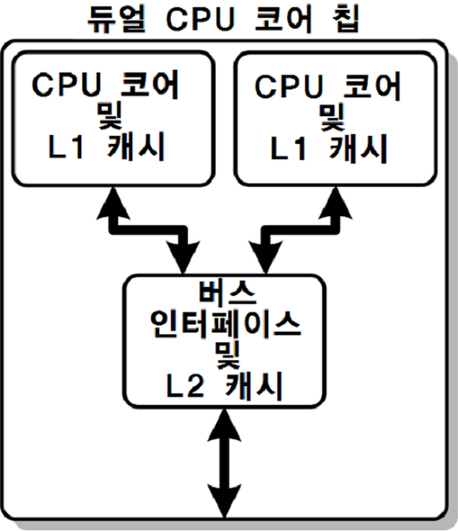
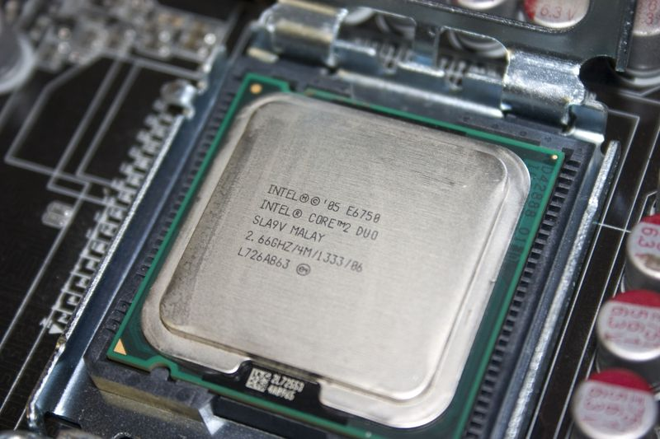
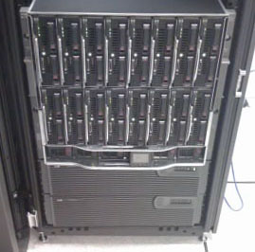
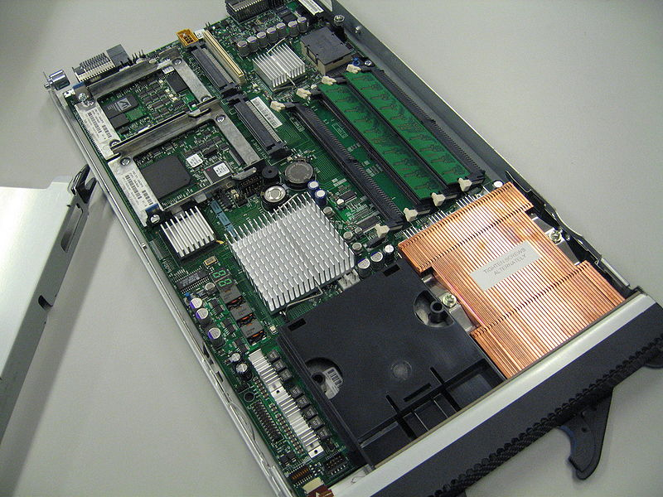
Computer System Structure
HP BladeSystem c7000 enclosure
Notes:
멀티 코어(multi-core) CPU는 두 개 이상의 독립 코어를 단일 집적 회로로 이루어진 하나의 패키지로 통합한 것이다. 칩 레벨 멀티프로세서(CMP)라고도 한다.

Slide 34

A Dual-Core Design
Notes:
듀얼 코어(dual-core) 프로세서는 두 개의 코어를 포함하고 있으며, 트리플 코어(triple-core) 프로세서는 세 개의 코어를 포함하고 있고, 쿼드 코어(quad-core)는 네 개의 코어를 포함하고 있고, 헥사 코어(hexa-core) 프로세서는 여섯 개의 코어를 포함하고 있다. 옥타 코어(octa-core) 프로세서는 여덟 개의 코어를 포함하고 있다. 마그니 코어(magni-core) 프로세서는 열두 개의 코어를 포함하고 있다.

Slide 35
Computer System Structure
클러스터형 컴퓨터(Clustered System)
  저장장치를 공유하고, LAN이나 Infiniband와 같은 고속의 근거리 통신망으로 연결된 시스템
  가변적인 업무 부하를 처리하거나, 또는 그 중 한 대가 고장날 경우에도 운영이 계속되도록 여러 대의 컴퓨터 시스템을 서로 연결해 마치 하나의 컴퓨터처럼 행동하도록 구성
  병렬 처리나 부하 분산 및 고장 대비 등의 목적에 사용
  두 개 이상의 독자적 시스템이 연결되어 있다는 점에서 전형적인 ‘다중처리기 시스템’과 차이가 있음
  높은 가용성(Availability) 및 신뢰성을 제공
    클러스터 내 하나 이상의 컴퓨터 시스템이 고장나더라도 서비스는 계속 제공됨
Notes:
랜규격 ; 10 기가비트 이더넷 (10Gbase-X) 10 Gbit/초 1.25 GB/초 Myri 10G 10 Gbit/초 1.25 GB/초 InfiniBand 4X 10 Gbit/초 1.25 GB/초 InfiniBand 12X 30 Gbit/초 3.75 GB/초

Slide 36
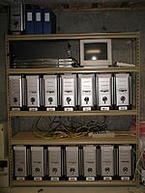
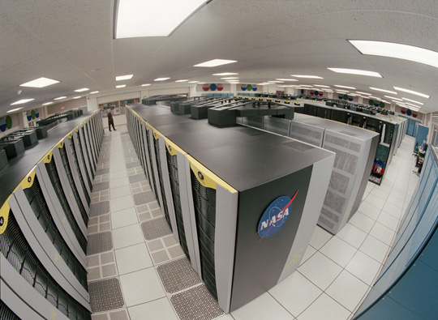
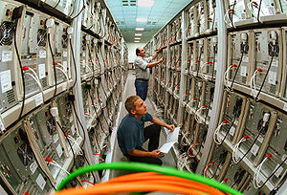
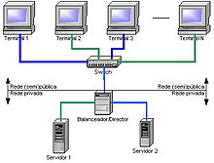
Clustered System
간단하게 집에서 만들어진 베오울프 클러스터
The Sillicon Graphics Cluster-SGI
독일에 위치한 Chemnitz University of Technology의 대규모 리눅스 클러스터
2대의 서버와 4대의 사용자 시스템으로 구성된 작업 부하 분산용 클러스터

Slide 37
Computer System Structure
클러스터형 시스템의 구성 형태
  비대칭형 클러스터링(Asymmetric Clustering)
    한대의 서버가 애플리케이션을 실행하고, 반면에 다른 서버는 긴급 대기(Hot-Standby) 모드 상태를 유지
    서버가 고장나면, 긴급 대기 모드의 호스트가 활성 서버가 됨 (‘Active/Stand-by’환경)
  대칭형 클러스터링(Symmetric Clustering)
    둘 이상의 호스트들이 응용 프로그램을 실행시키고 서로를 감시
    가용한 하드웨어를 모두 사용하기 때문에 대칭형 구성이 더 효율적
  병렬 클러스터
    여러 호스트가 공유 저장장치상의 동일한 자료를 접근할 수 있게 함
  WAN을 이용한 클러스터링

Slide 38
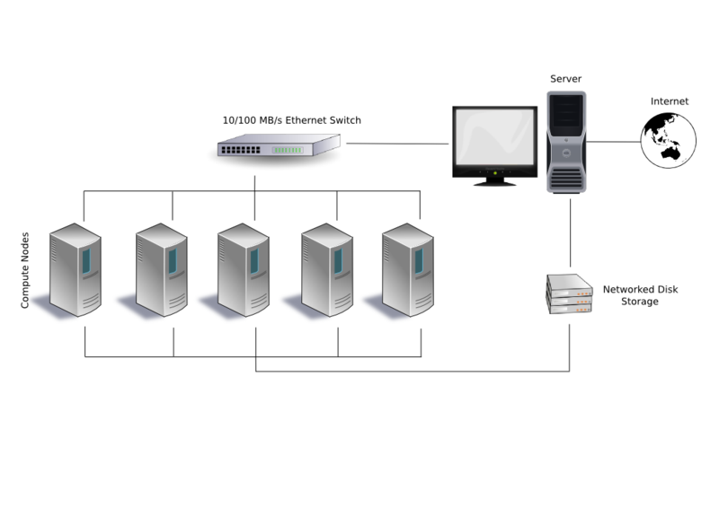
Clustered Systems
전형적인 베오울프(Beowulf) 구성
Notes:
베오울프 시스템은 주(Master) 서버와 종속(Slave) 서버들로 구성되어 있다. 주 서버는 컴퓨터의 일들을 나누고 관리하며 종속 서버는 일을 처리하고 계산을 하는 서버들이다. 애플리케이션 프로그램은 주 서버와 통신을 할 뿐 종속 서버라고 불리우는 계산 노드들과는 통신을 하지 않는다.
베오울프(beowulf, 표준어: 베어울프)는 컴퓨터 클러스터 기술의 일종이다. 베오울프 시스템은 오픈 소스 기반으로 리눅스 환경에서 쉽게 클러스터를 구축하는 데 쓰인다. 클라이언트에 보조기억장치(하드디스크)를 두지 않고 서버에만 둔다는 특징이 있다. 따라서 클라이언트를 추가하고 제거하기 쉽다. 1994년에 NASA에서 처음으로 구성됨

Slide 39
Operating System Structure
효율성을 위해서 다중프로그래밍(Multiprogramming)이 필요해짐
  여러 개의 작업이 동시에 주 기억장치에 적재되며, CPU는 이 작업들을 번갈아 가며 실행하여, CPU의 이용률을 증가시킴
다중프로그래밍을 지원하기 위해서 요구되는 운영체제의 기능들
  시스템이 제공한 I/O 루틴
  메모리 관리
    시스템은 여러 작업들에 메모리를 할당해야 함
  CPU 스케줄링
    시스템은 실행 준비중인 여러 작업 중에 하나를 선택해야 함
  저장 장치 할당

Slide 40

Memory Layout for Multiprogrammed System
<다중프로그래밍 시스템을 위한 메모리 배치도>

Slide 41
Operating System Structure (Cont.)
‘시분할’은 다중프로그래밍의 논리적 확장
대화식 혹은 실제 조작 가능한 컴퓨터 시스템은 사용자와 시스템간에 직접적인 통신을 제공
시분할 운영체제는 동시에 많은 사용자가 컴퓨터를 공유하도록 함
  응답시간이 짧아야 하며, 전형적으로 1초 정도 이내임
  시분할 운영체제는 각 사용자에게 시분할 되는 컴퓨터의 작은 부분을 제공하기 위해서 ‘CPU 스케줄링’ 과 ‘다중 프로그래밍’을 사용함
  시분할 운영체제는 다중 프로그래밍 운영체제보다 훨씬 복잡함
  적절한 응답 시간을 제공해야 함
    가상 메모리 기법 제공
Notes:
시분할 시스템(時分割 System)은 컴퓨터를 대화식으로 사용하려는 시도에서 탄생하였다. 시분할 운영 체제는 CPU 스케줄링과 다중 프로그래밍을 이용해서 각 사용자들에게 컴퓨터 자원을 시간적으로 분할하여 사용할 수 있게 해 준다. 시분할 시스템의 아이디어는 1960년에 시연되었지만, 구축이 어렵고 비쌌기 때문에 1970년대 초까지 보편화되지 못했다. 그러나 오늘날 대부분의 시스템은 시분할 시스템이다.

Slide 42
Operating-System Operations
현대의 운영체제는 ‘인터럽트 구동식(Interrupt-driven)’
‘사건(Event)’은 거의 항상 ‘예외(Exception)’나 ‘트랩(Trap)’을 발생시켜 신호를 보냄
  트랩은 0으로 나누기 또는 유효하지 않은 메모리 접근 같은 오류나 소프트웨어에 의해 생성된 인터럽트임
이러한 종류의 오류에 대한 보호 기능이 없으면, 컴퓨터 시스템은 한 순간에 단 하나의 프로세스 만을 수행시키거나 또는 모든 출력 결과를 의심할 수 밖에 없음
  해결책으로 ‘이중 모드(Dual-mode)’ 도입
동작의 이중 모드는 잘못된 사용자로부터 운영체제를 그리고 잘못된 사용자 서로를 보호하는 방법을 제공해 줌
  이를 위해 두 개의 독립된 연산 모드 제공
  사용자 모드와 커널 모드(수퍼바이저, 시스템 , 혹은 특권 모드)
  모드 비트(Mode Bit)가 하드웨어에 추가됨

Slide 43

Transition from User to Kernel Mode
  모드 비트: 커널 모드(0), 사용자 모드(1)
  모드 비트의 사용으로 운영체제를 위해 실행되는 작업과 사용자를 위해 실행되는 작업을 구분할 수 있게 됨
    사용자 모드(User Mode): 사용자를 위해 실행됨
    커널 모드(Kernel Mode): 운영 체제를 위해 실행됨
    사용자 응용이 운영체제에게 서비스를 요청하면, 이 요청을 수행하기 위해 커널 모드로의 모드 전환이 필요
<사용자 모드에서 커널 모드로의 전환>

Slide 44
Process Management
프로세스(Process)는 ‘실행중인 프로그램’을 말하며, 하나의 작업이나 하나의 시분할 프로그램으로 생각할 수 있음
프로세스는 시스템 내의 작업 단위로 사용
프로세스는 자신의 일을 수행하기 위해서 CPU 시간, 메모리, 파일, 그리고 입·출력 장치를 포함한 여러 자원을 필요로 함
프로그램(Program) 그 자체는 프로세스가 아님
  프로그램은 디스크에 저장된 파일 내용과 같이 수동적 개체(Passive Entity)
  프로세스는 다음 수행할 명령을 지정하는 프로그램 카운터를 가진 ‘능동적 객체(Active Entity)’
다중 쓰레드 프로세스는 복수개의 프로그램 카운터를 가지고 있으며, 이 카운터들은 각 쓰레드가 실행할 다음 명령어를 가리킴
프로세스의 종류
  운영체제 프로세스: 시스템 코드를 수행하는 프로세스
  사용자 프로세스: 사용자 코드를 수행하는 프로세스
모든 프로세스들 간에 하나의 CPU를 다중화함으로써 병행 수행

Slide 45
Process Management Activities
프로세스 관리와 연관한 운영체제 활동(3장 ~ 6장)
  사용자 프로세스와 시스템 프로세스의 생성과 제거
  (Creation/Deletion)
  프로세스의 일시 중지와 재 수행
  (Suspension/Resumption)
  프로세스 동기화를 위한 기법
  (Process Synchronization)
  프로세스간 통신을 위한 기법
  (Process Communication)
  교착상태 처리를 위한 기법(Deadlock Handling)

Slide 46
Memory Management
주기억장치
  CPU가 직접 주소를 지정할 수 있고, 직접 접근할 수 있는 유일한 대량의 메모리
프로그램이 수행되기 위해서는 반드시 절대 주소로 사상되고, 메모리에 적재되어야 함
CPU 이용률과 사용자에 대한 컴퓨터의 응답 속도를 개선하기 위해서는 메모리에 여러 개의 프로그램을 유지해야 함
  ☞ 이를 위해서 메모리 관리 기법이 필요
메모리 관리와 관련한 운영체제 기능(8장 ~ 9장)
  메모리의 어느 부분이 현재 사용되고 있으며, 누구에 의해 사용되고 있는지를 추적(사용 가능한 부분 파악)
  메모리 공간이 사용 가능하게 될 때, 어떤 프로세스들을 메모리에 적재할 것인가를 결정(적재할 프로세스 결정)
  필요에 따라 메모리 공간을 할당하고, 회수 함

Slide 47
Storage Management
운영체제는 정보 저장장치에 대한 동일한 논리적 관점을 제공
  저장장치의 물리적 특성을 추상화한 논리적 저장 단위  파일(File)
  각 저장 매체는 디스크 드라이브, 혹은 테이프 드라이브와 같은 장치에 의해 제어됨
    이들 장치 또한 자신의 독특한 특성(접근 속도, 용량, 자료 전송률, 그리고 접근 방식(순차적, 임의적))을 가지고 있음
파일 시스템 관리(File-System Management)
  파일은 파일 생성자에 의해서 정의된 관련 정보의 집합체
  파일은 사용을 쉽게 하기 위해서 통상 디렉토리들로 구성됨
  파일 관리를 위한 운영체제의 기능(11장 ~ 12장)
    파일 생성 및 제거, 디렉토리 생성과 제거
    파일과 디렉토리를 조작하기 위한 프리미티브를 제공
    파일을 보조 저장장치로 매핑(Mapping)
    안정적인(비 휘발성) 저장 매체에 파일을 백업(Backup)
Notes:
백업(backup, 문화어: 후보)은 임시 보관을 일컫는 말로, 정보 기술에서는 데이터 백업이라고 하며, 데이터를 미리 임시로 복제하여, 문제가 일어나도 데이터를 복구할 수 있도록 준비해 두는 것을 말한다.

Slide 48
Mass-Storage Management
현대 컴퓨터 시스템은 디스크를 프로그램과 자료를 위한 주된 온라인 저장 매체로 사용
대부분의 프로그램은 주기억장치에 적재될 때까지 디스크에 저장되어 있으며, 프로그램의 출발지와 목적지로서 디스크를 사용
디스크 저장장치의 적절한 관리는 컴퓨터 시스템에서 매우 중요함
디스크 관리를 위한 운영체제 기능
  자유 공간(Free Space) 관리
  저장장치 할당(Storage Allocation)
  디스크 스케줄링(Disk Scheduling)
컴퓨터의 전체 동작 속도는 디스크 서브시스템과 그것을 조작하는 알고리즘 속도에 의해서 결정될 수 있음
보조 저장장치보다 더 느리고 비용은 적게 들고 때로는 용량이 더 큰 장치를 사용하는 경우도 많음
  자기테이프 드라이브와 자기테이프, CD와 DVD 드라이브와 플래터 등

Slide 49
I/O Subsystem
운영체제 목적 중의 하나는 사용자에게 특정 하드웨어 장치의 특성을 숨기는 것
입·출력 시스템 구성
  버퍼링, 캐싱, 스풀링을 포함한 메모리 관리 구성 요소
    버퍼(Buffer)
      송·수신자간 데이터 이동이 다 끝나기 까지 임시로 데이터를 저장하는 곳
    캐시(Cache)
      좀 더 빠르고, 작은 저장 장치. 일단 먼저 이곳을 체크하고 없으면, 다음 저장장치로부터 가져 옴
  일반적인 장치 드라이버 인터페이스
  특정 하드웨어 장치를 위한 드라이버
Notes:
In computer storage, disk buffer (often ambiguously[citation needed] called disk cache or cache buffer[citation needed]) is the embedded memory in a hard drive acting as a buffer between the rest of the computer and the physical hard disk platter that is used for storage. Modern hard disks come with 8 to 128 MiB of such memory, and solid state drives come with up to 512MB or 1GB memory.

Slide 50
Protection and Security
보호(Protection): 컴퓨터 시스템이 정의한 자원에 대해 프로그램, 프로세스, 또는 사용자들의 접근을 제어하는 기법
보안(Security): 시스템 외부 또는 내부의 공격을 방어하는 것
  바이러스, 웜, 서비스 거부 공격, 식별자 도용, 시스템 도용 등 시스템의 많은 범위에 대해 가능
보호와 보안을 제공하기 위해서 시스템의 모든 사용자들을 구분할 수 있어야 함
  대부분의 운영체제들은 사용자 이름과 연관된 사용자 식별자(User IDs, Security IDs) 리스트를 유지
  이 식별자는 사용자마다 할당되고 시스템에서 유일한 값을 가지며, 로그인 인증 단계에서 사용자에 맞는 적절한 식별자를 결정
  그룹 기능은 시스템 전체에 존재하는 그룹 이름과 그룹 식별자(Group ID) 리스트로 구현
  운영체제는 특권(Privilege)을 획득할 수 있는 다양한 방법을 제공(예, UNIX의 setuid)

Slide 51
Computing Environments
전통적 컴퓨팅
  여러 전통적 컴퓨팅 환경의 경계가 흐려짐
  전형적인 사무실 환경(Office Environment)
    몇 년 전에는 네트워크에 연결된 PC들과 파일과 프린트 서버를 제공하는 서버들로 구성. ‘원격 접근’은 흔하지 않았으며, ‘이동성’은 랩톱을 사용
    현재 추세는 이러한 ‘원격 접근’과 ‘이동성’을 다양하게 제공하려 함. 회사들은 내부 서버에 웹 접근을 제공하는 포털(Portal)을 구현
  홈 네트워크(Home Networks)
    하나의 컴퓨터가 느린 모뎀을 연결해서 사용
    한 때 큰 비용이 들었던 네트워크 연결 속도는 싼 비용으로 이용 가능하고, 더 많은 자료에 더 많은 접근을 가능하게 함
Notes:
본래 컴퓨팅(computing)이란 단어는 계산과 같은 뜻이었고, 컴퓨터(computer)는 계산하는 사람을 말했었다. 전기적 컴퓨터가 출현함에 따라서, 이 기계를 가동하고 사용한다는 의미도 가지게 되었고, (계산을 수행하는) 전기적 과정은 컴퓨터 하드웨어 자체 내에서 수행되었다. 또한 넓은 의미에서, 이는 컴퓨터 기술 자원을 개발 및 사용하는 모든 활동을 가리키기도 한다.
홈 네트워킹(Home Networking)은 가정 내 다양한 정보기기들 상호간 네트워크를 구축하는 것이다. 좀 더 구체적으로 말하면 가정 내부에서는 정보가전 기기들이 유무선 네트워크를 통해 상호 커뮤니케이션하고 외부에서는 인터넷을 통해 상호 접속이 가능한 환경을 구축하는 것을 의미한다.

Slide 52

Computing Environments (Cont.)
클라이언트-서버 컴퓨팅(Client-Server Computing)
  오늘날의 시스템은 클라이언트 시스템에 의해 생성되는 요구를 만족시키기 위한 서버 시스템으로 동작
  ☞ 이런 특별한 ‘분산시스템’이 ‘클라이언트-서버 시스템’
  서버 시스템은 넓게는 ‘계산 서버’와 ‘파일 서버’로 분류
    계산 서버: 클라이언트가 어떤 작업(자료 읽기)을 요청할 수 있는 인터페이스를 제공
    파일 서버: 클라이언트가 파일을 생성, 갱신, 읽기 및 제거할 수 있는 파일 시스템 인터페이스를 제공
<클라이언트-서버 시스템의 일반 구조>
Notes:
분산 컴퓨팅(Distributed computing)은 인터넷에 연결된 여러 컴퓨터들의 처리 능력을 이용하여 거대한 계산 문제를 해결하려는 분산처리 모델이다.
클라이언트 서버 시스템(Client/Server System, 약칭 C/S 시스템)은 클라이언트와 서버로 나뉘는 네트워크 아키텍처를 나타낸다. 웹 시스템도 확장된 '클라이언트 서버 시스템'으로 분류되나, 일반적으로는 클라이언트 서버 시스템이라고 하면 웹 시스템이 나오기 이전의, 사용자 PC에는 클라이언트가 설치되어 화면을 처리하고 서버에서는 자료를 처리하는 시스템을 일컫는다.

Slide 53
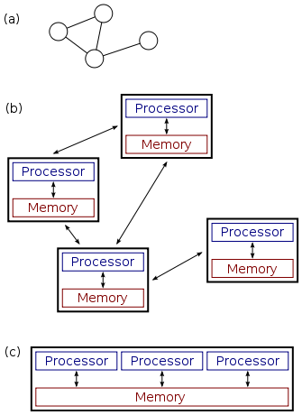
Computing Environments (Cont.)
(a)–(b) 분산 시스템
(A Distributed System)
(c) 병렬 시스템
(A Parallel System)
Notes:
Distributed computing is a field of computer science that studies distributed systems. A distributed system consists of multiple computers that communicate through a computer network. The computers interact with each other in order to achieve a common goal.

Slide 54
Peer-to-Peer Computing
분산 시스템의 또 다른 구조
P2P는 클라이언트와 서버가 서로 구별되지 않음
  대신 모든 모든 시스템 상의 모든 노드가 피어(Peer)로 간주됨
  각 피어는 서비스를 요청하느냐, 제공하느냐에 따라 클라이언트와 서버로 동작
  어떤 서비스가 가능한지를 결정하는 방법
    노드가 네트워크에 참가할 때, 네트워크의 중앙 검색 서비스에 자신이 제공하는 서비스를 등록
    클라이언트로 동작하는 피어는 원하는 서비스를 제공하는 노드를 찾아내기 위해서 네트워크 상의 모든 노드에게 서비스 요청 메시지를 방송
      이 방법을 지원하기 위해서 발견 프로토콜(Discovery Protocol)이 제공되야 함
  예: ‘Napster’, ‘Gnutella’ , ‘BitTorrent’ 같은 파일 공유 서비스
Notes:
냅스터(Napster)는 숀 패닝(Shawn Fanning)이 만든 온라인 음악 파일 공유 서비스 // 누텔라 또는 그누텔라(Gnutella)는 중앙 집중식 서버를 두지 않고 P2P 파일 공유 네트워크를 구성하기 위한 분산 소프트웨어 프로젝트이다
최근의 P2P 서비스는 순수 파일 전송 네트워크에서 발달하여 그리드 컴퓨팅(grid computing) 기술로 진화해 웹하드 형태로 서비스되고 있다. 이런 웹하드 형태의 그리드 컴퓨팅 P2P 서비스로는 피디박스, 화일아이, 아이팝 등이 있다.

Slide 55
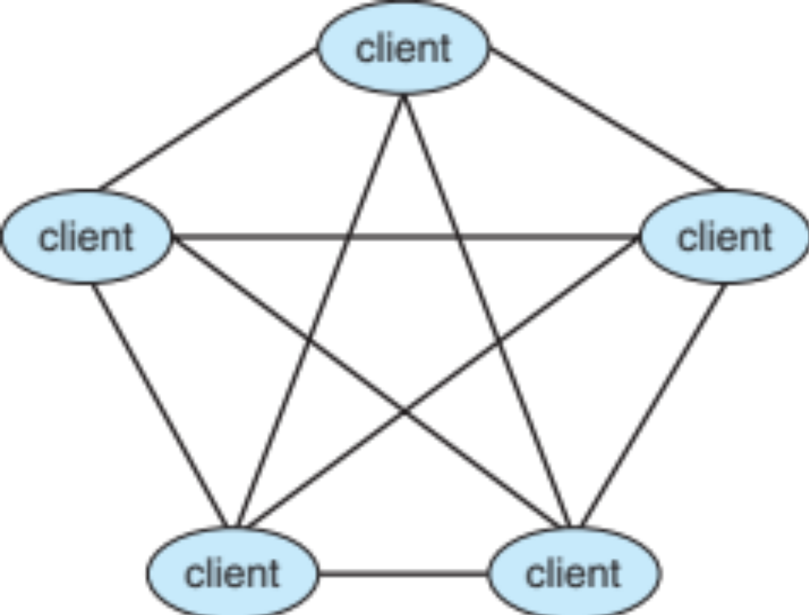
Peer-to-Peer Computing
Notes:
A peer-to-peer (abbreviated to P2P) computer network is one in which each computer in the network can act as a client or server for the other computers in the network, allowing shared access to various resources such as files, peripherals, and sensors without the need for a central server.

Slide 56
Web-Based Computing
웹은 도처에 있으며(Ubiquitous), 다양한 장치에 의한 접근을 허용
PC가 아직까지 가장 널리 퍼진 접근 장치이며, 워크스테이션, 휴대용 PDA, 그리고 휴대 전화조차도 접근을 제공
웹 기반 컴퓨팅의 구현은 네트워크 연결을 비슷한 서버 풀 내에서 분배하는 부하 분산장치(Load Balancer)와 같은 새로운 장치를 탄생시킴
웹 클라이언트로 동작했던 Windows 95와 같은 OS는 동시에 웹 서버와 웹 클라이언트로 동작할 수 있는 Windows ME와 Windows XP로 발전함
Notes:
월드 와이드 웹(World Wide Web, WWW, W3)은 인터넷에 연결된 컴퓨터들을 통해 사람들이 정보를 공유할 수 있는 전 세계적인 정보 공간을 말한다. 간단히 웹(Web)이라 부르는 경우가 많다.

Slide 57
Cloud Computing
“인터넷 기술을 활용하여 다수의 고객들에게 높은 수준의 확장성을 가진 IT 자원들을 ‘서비스’로 제공하는 컴퓨팅”
☞ 가트너(Gartner)
”표준화된 IT 기반 기능들이 IP를 통해 제공되며, 언제나 접근이 허용되고, 수요의 변화에 따라 가변적이며, 사용량이나 광고에 기반한 과금 모형을 제공하며, 웹 혹은 프로그램적인 인터페이스 제공을 제시함”
☞ 포레스터 리서치(Forrester Research)
“다양한 응용 프로그램들을 수용할 수 있는 잘 관리되고 높은 확장성을 갖는 추상화된 컴퓨팅 인프라의 집합”이라고 정의할 수 있음
유틸리티 컴퓨팅이나 서비스로서의 소프트웨어(Software As A Service, SaaS) 그리고 그리드(Grid) 컴퓨팅 개념들이 혼합된 개념
Notes:
클라우드 컴퓨팅(cloud computing)은 인터넷 기반(cloud)의 컴퓨팅(computing) 기술을 의미한다. 인터넷 상의 유틸리티 데이터 서버에 프로그램을 두고 그때 그때 컴퓨터나 휴대폰 등에 불러와서 사용하는 웹에 기반한 소프트웨어 서비스이다.

Slide 58
Cloud Computing
장점
  초기 구입 비용과 비용 지출이 적으며 휴대성이 높음
  컴퓨터 가용율이 높음. 이러한 높은 가용율은 그린 IT 전략과도 일치
  다양한 기기를 단말기로 사용 가능하며, 서비스를 통한 일치된 사용자 환경을 구현
  사용자 데이터를 신뢰성 높은 서버에 보관함으로써 안전하게 보관
  전문적인 하드웨어에 대한 지식 없이 쉽게 사용 가능
단점
  서버가 공격당하면 개인정보가 유출될 수 있음
  재해에 서버의 데이터가 손상되면, 미리 백업하지 않은 정보는 되살리지 못하는 경우도 있음
  통신환경이 열악하면 서비스 받기 힘듦
  개별 정보가 어디에 물리적으로 위치하고 있는지 파악할 수 없음

Slide 59
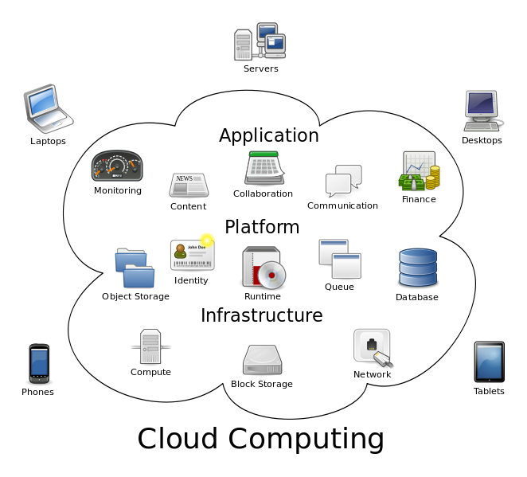
Cloud Computing
Notes:
세일즈포스닷컴은, 오라클사의 임원이었던 마크 베니오프(Marc Benioff)가, 업무 애플리케이션을 웹 서비스로 제공한다고 하는 기치 아래, 1999년 3월 8일에 설립하였다. 본격적인 SaaS 방식 클라우드 컴퓨팅 서비스를 제공하는 최초의 기업이라고 회자된다.
조호(zoho office suite)는 온라인으로 일련의 비즈니스 응용프로그램을 제공하고 있다. 단일 계정(조호 SSO)으로 이용할 수 있다. 어느 데이터든 공개/비공개를 선택하거나 공동 편집자를 부르거나 할 수 있다. 기본적으로 모든 서비스가 무료로 제공되지만, 용량이나 사용자수 등에 따라 일부 기능이 유료로 제공된다. 2008년 5월부터 야후 계정, 구글 계정을 사용하여 로그인할 수 있게 되었다.
Rackspace Inc. (NYSE: RAX) is an IT hosting company based in San Antonio, Texas, USA. Its clients include 40% of the members of the Fortune 100.[7] In 2011 and 2013, the company was named as one of the top 100 places to work by Fortune Magazine.

Slide 60
Cloud Computing(계속)
 | 주요개념 | 클라우드 컴퓨팅과의 관계
Grid Computing (1980년대) | 높은 컴퓨팅 리소스를 필요로 하는 작업의 수행을 위해 인터넷 상의 분산된 다양한 시스템과 자원들을 공유하여 가상의 슈퍼컴퓨터와 같이 활용하는 방식(분산 컴퓨팅 아키텍쳐) | Grid 방식의 분산 컴퓨팅과 Utility 개념의 과금모형을 혼합한 컴퓨팅 방식 그리드: 인터넷상의 모든 컴퓨팅 리소스 클라우드: 서비스 제공 사업자의 사유 서버 네트워크
Utility Computing (1990년대) | 컴퓨팅 리소스를 구매하거나 소유하지 않고, 가스, 전기 등과 같이 유틸리티로 필요할 때마다 사용하는 방식(사용량 기반 과금 방식)
Server Based Computing (SBC) | 서버에 애플리케이션과 데이터를 두고 필요할 때마다 접속해서 사용하는 방식(클라이언트는 입출력만 처리, 모든 작업은 100% 서버가 처리) | 클라우드 컴퓨팅은 가상화된 분산 컴퓨팅에, SBC는 특정 기업의 서버에 중심을 둔다는 차원에서 개념적으로 구분, 그러나 SBC의 발전으로 점차 구분이 모호해짐
Network Computing | SBC와 비슷하나 애플리케이션을 서버에서 로드하여 로컬에서 수행하는 형태(이용자의 CPU를 사용하여 동작) | 이용자의 컴퓨팅 리소스보다는 클라우드 상의 IT 리소스를 사용하므로 개념적 구분
SaaS (200년대) | 서비스 제공자의 서버에 저장된 SW를 인터넷을 통해 서비스로 이용하는 SW 딜리버리 모형 | 클라우드 컴퓨팅은 모든 IT 자원을 서비스로 활용한다는 차원에서 보다 SaaS를 포함하는 포괄적인 개념
Notes:
그리드는 대용량 데이터에 대한 연산을 작은 소규모 연산들로 나누어 작은 여러대의 컴퓨터들로 분산시켜 수행한다는 점에서 클러스터 컴퓨팅의 확장된 개념으로 볼 수 있으나, WAN 상에서 서로 다른 기종의 머신들을 연결한다는 점으로 인해 클러스터 컴퓨팅에서는 고려되지 않았던 여러 가지 표준 규약들이 필요해졌고, 현재 글로버스(Globus) 프로젝트를 중심으로 표준들이 정립되고 있는 중이다. 또한 다양한 플랫폼을 서로 연결한다는 점에서 클러스터 컴퓨팅과 차이가 있다.
유틸리티 컴퓨팅(utility computing)은 전통적인 공익사업과 비슷한 계량식 서비스로서 연산, 저장, 서비스와 같은 컴퓨터 자원의 패키지화이다. 컴퓨터 서비스의 재패키지화(repackging)는 서비스로서의 컴퓨팅, 응용 프로그램, 네트워크의 개념을 전파한 온 디멘드 컴퓨팅(On Demand computing), SaaS와 클라우드 컴퓨팅 모델의 전환의 계기가 되었다.
SaaS(Software as a Service)는 "on-demand software"로도 불리며, 소프트웨어 및 관련 데이터는 중앙에 호스팅되고 사용자는 웹 브라우저 등의 클라이언트를 통해 접속하는 형태의 소프트웨어 전달 모델이다.

Slide 61
End of Chapter 1

